Slide 1
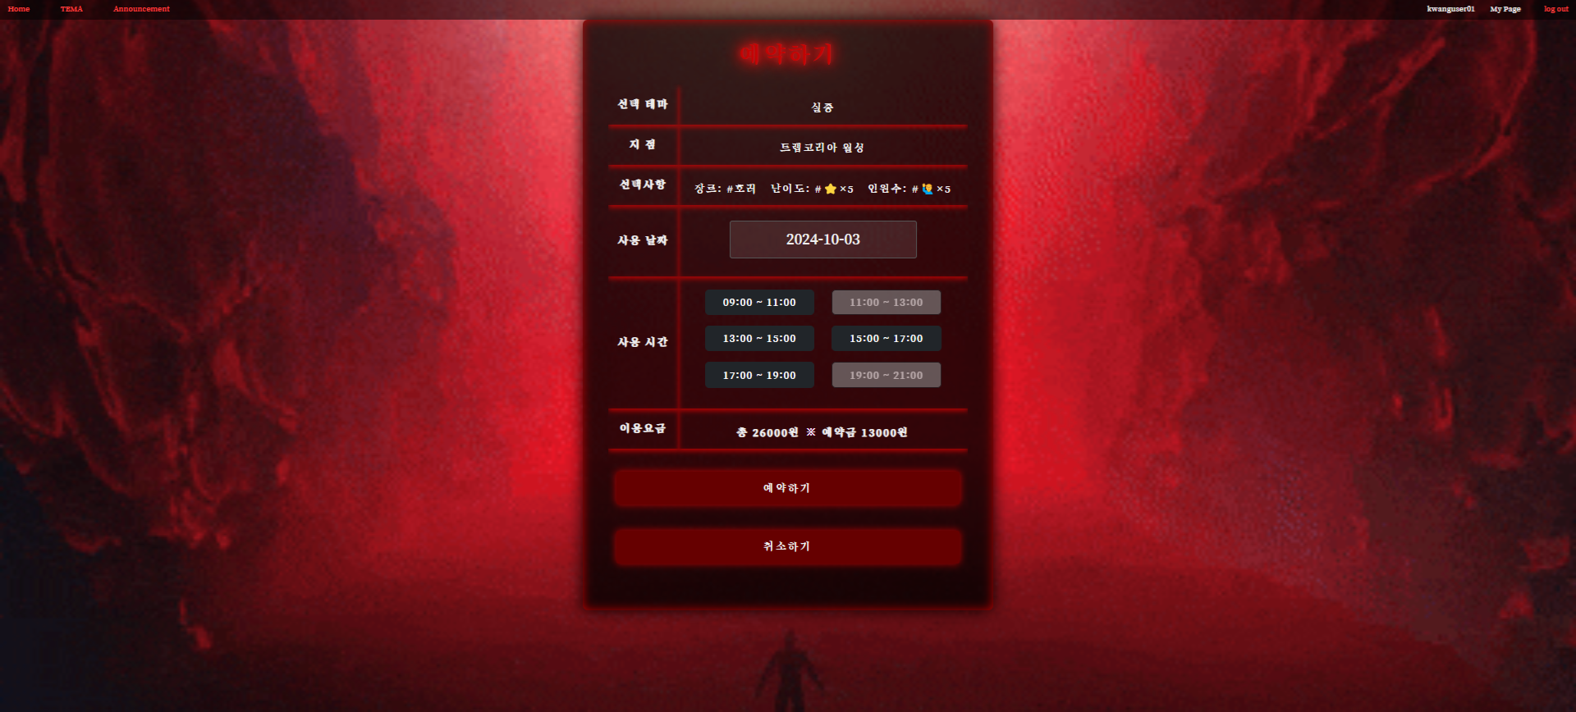
데이터 베이스 설계 및 주요코드(예약 등록)

Slide 2


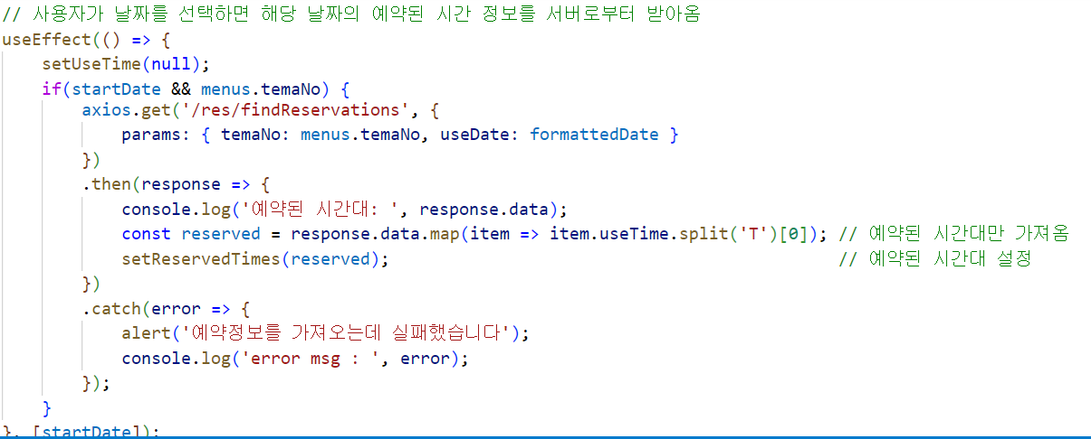
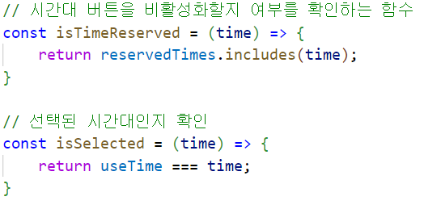
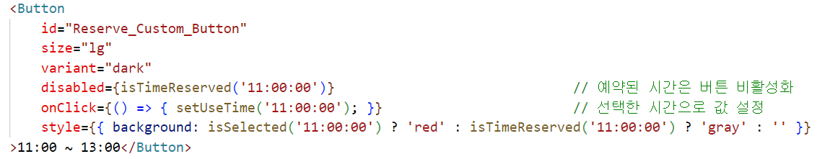
데이터 베이스 설계 및 주요코드(예약 등록)
ESCAPEROOM
1. 예약 등록(Reserve.js)
Axios를 통해 가져온 예약 데이터의 시간을
isTimeReserved를 사용하여 <Button>을 비활성화
2. 날짜 변경 시 useEffect를 통해 선택한 시간값을
초기화 하여 중복예약을 방지
.....

Slide 3
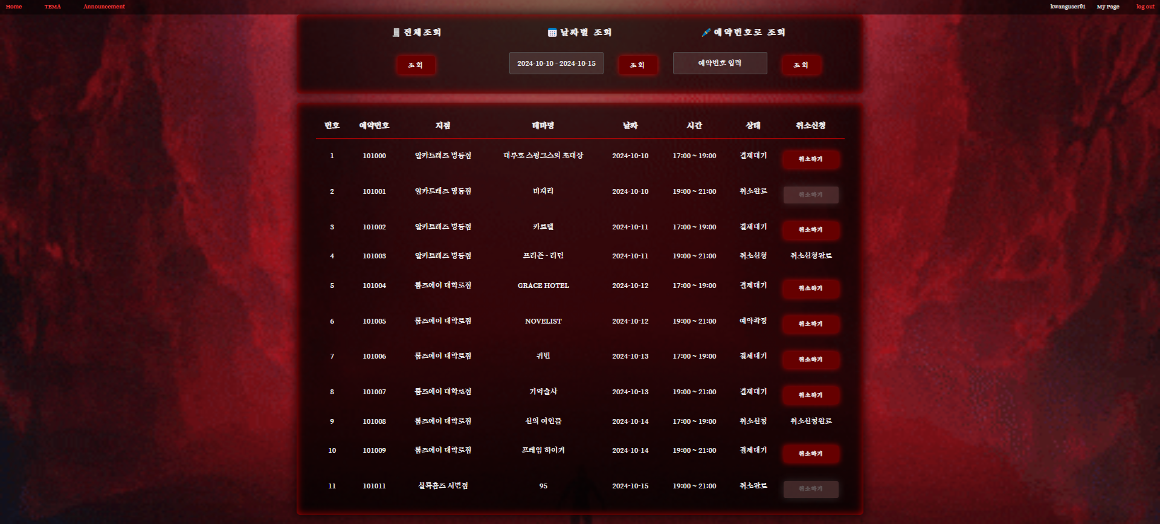
데이터 베이스 설계 및 주요코드(기간별 조회)

Slide 4
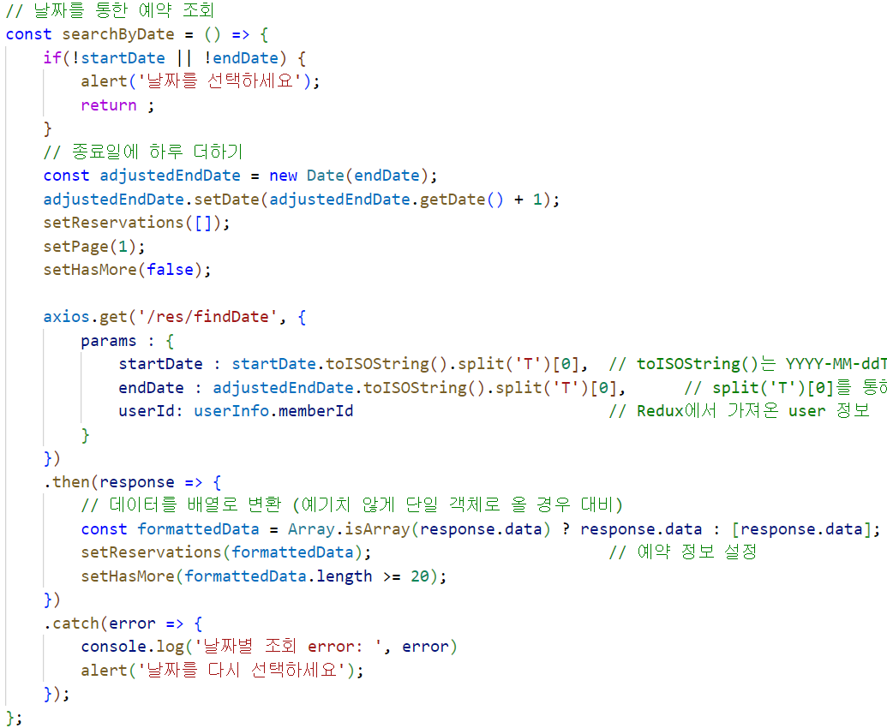
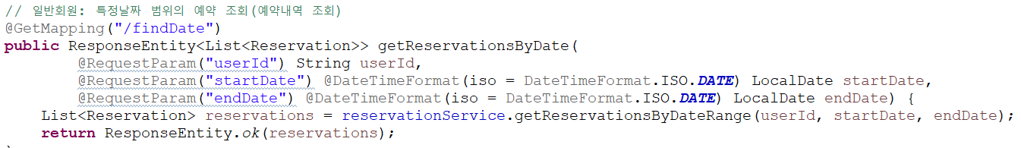
데이터 베이스 설계 및 주요코드(기간별 조회)
ESCAPEROOM
1. 기간별 조회(CheckReservationDetails.js)
.....
1. JOIN FETCH를 사용하여 불필요한 데이터 접근을 줄이고
테마 정보를 같이 요청
2. @Query로 JPQL을 사용하여 JOIN과 조건문을 결합한
커스텀 쿼리를 작성하여 원하는 데이터를 조회

Slide 5
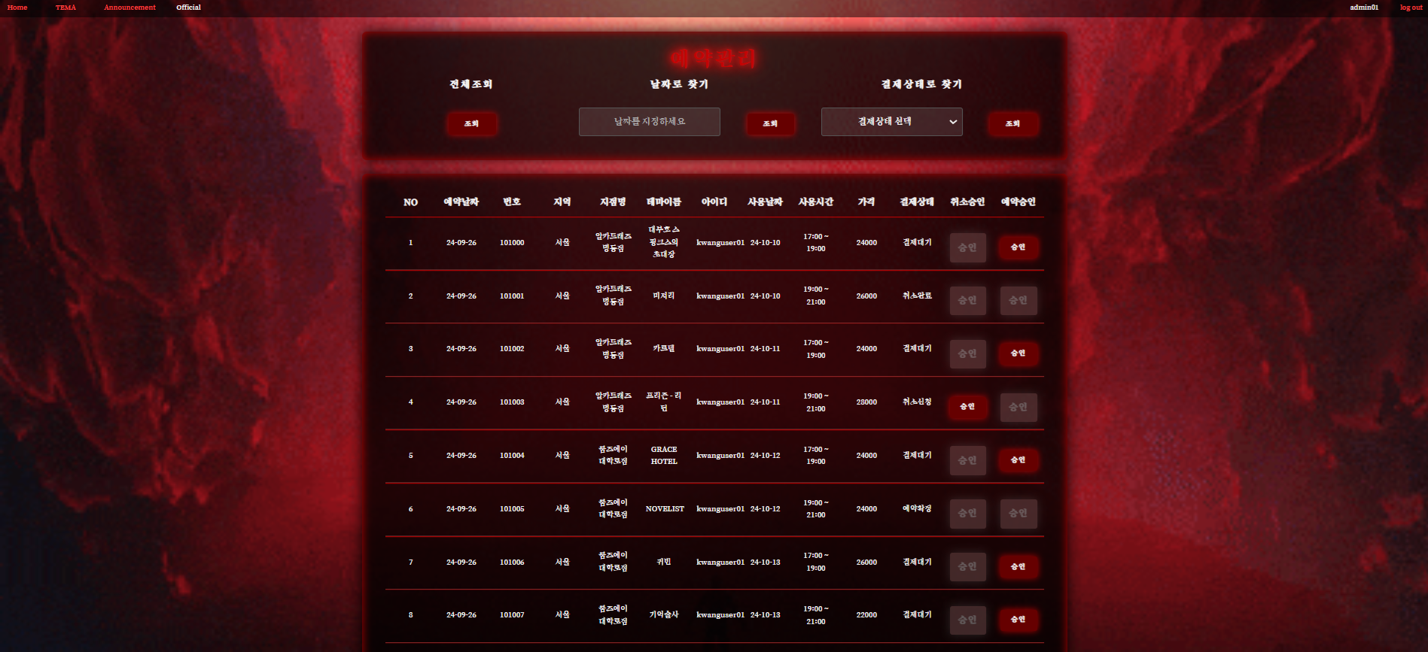
데이터 베이스 설계 및 주요코드(취소 및 예약 승인 기능)

Slide 6
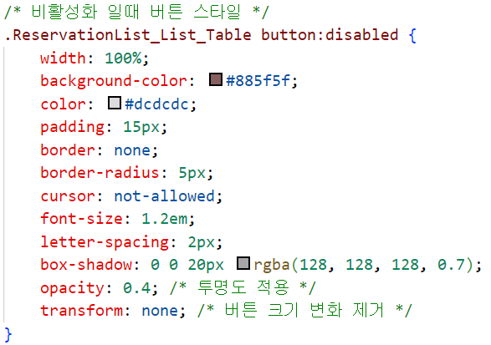
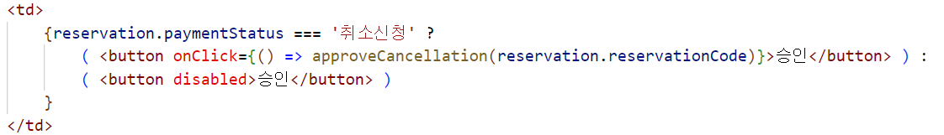
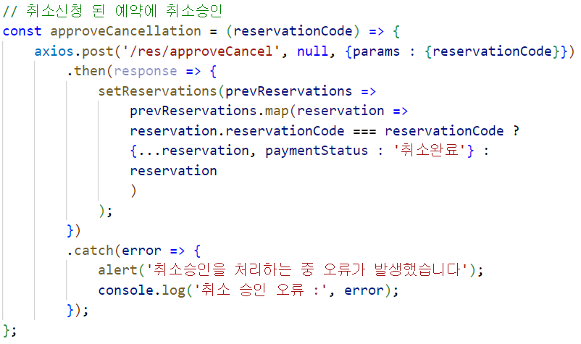
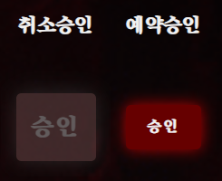
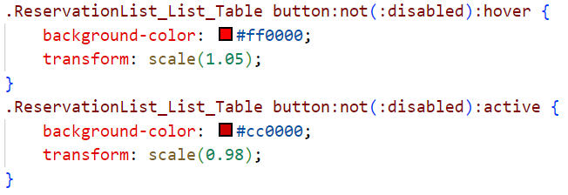
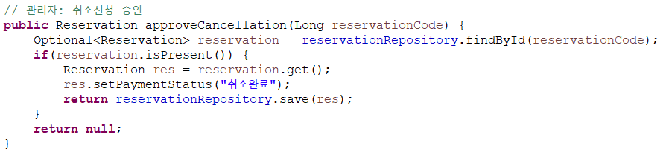
데이터 베이스 설계 및 주요코드(취소 및 예약 승인 기능)
ESCAPEROOM
1. 취소 및 예약 승인 기능(CompanyList.js)
Disabled 속성 시 적용될 css문
결제상태의 값으로 버튼 속성을 분류
.....
이벤트 css에 예외값 설정
Axios를 통해 결제 상태값 변경 요청을 통해 처리
적용된 결과 이미지

Slide 7
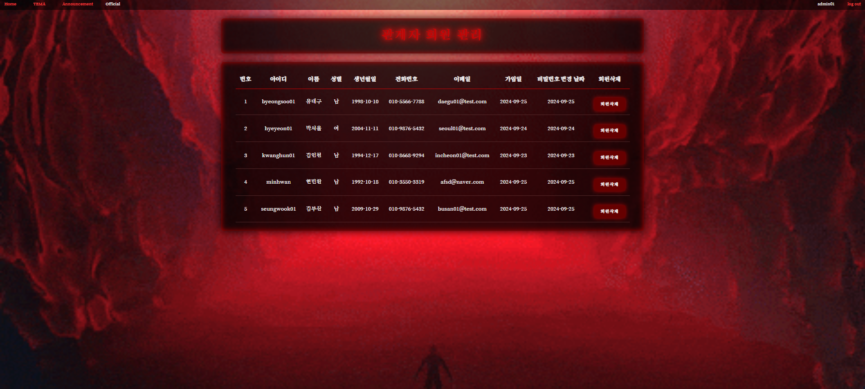
데이터 베이스 설계 및 주요코드(회원 삭제)

Slide 8
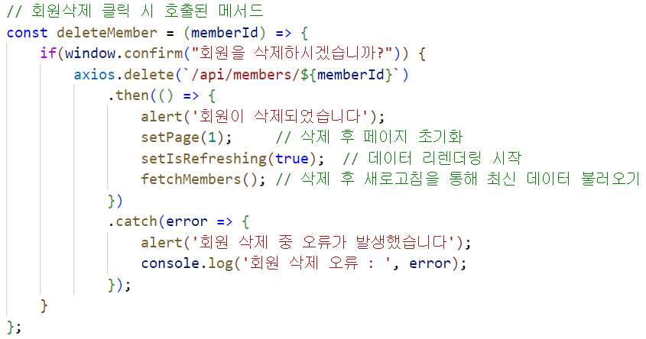
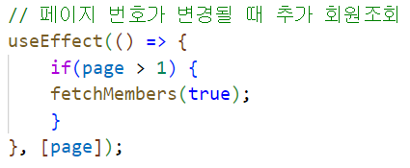
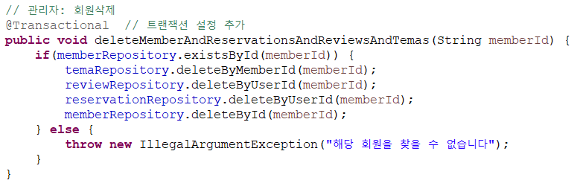
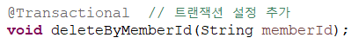
데이터 베이스 설계 및 주요코드(회원 삭제)
ESCAPEROOM
1. 회원 삭제(CompanyList.js)
.....
1. 회원삭제 요청을 통해 회원 정보를 삭제
2. 다른 Repository를 참조해 회원과 관련된 데이터를 함께 삭제하고
@Transactional로 잘못된 데이터 상태가 남는 걸 방지
3. 삭제 요청 시 페이지 값을 변경하여 삭제 후 페이지를 리로드해 최신 정보를 유지

Slide 9
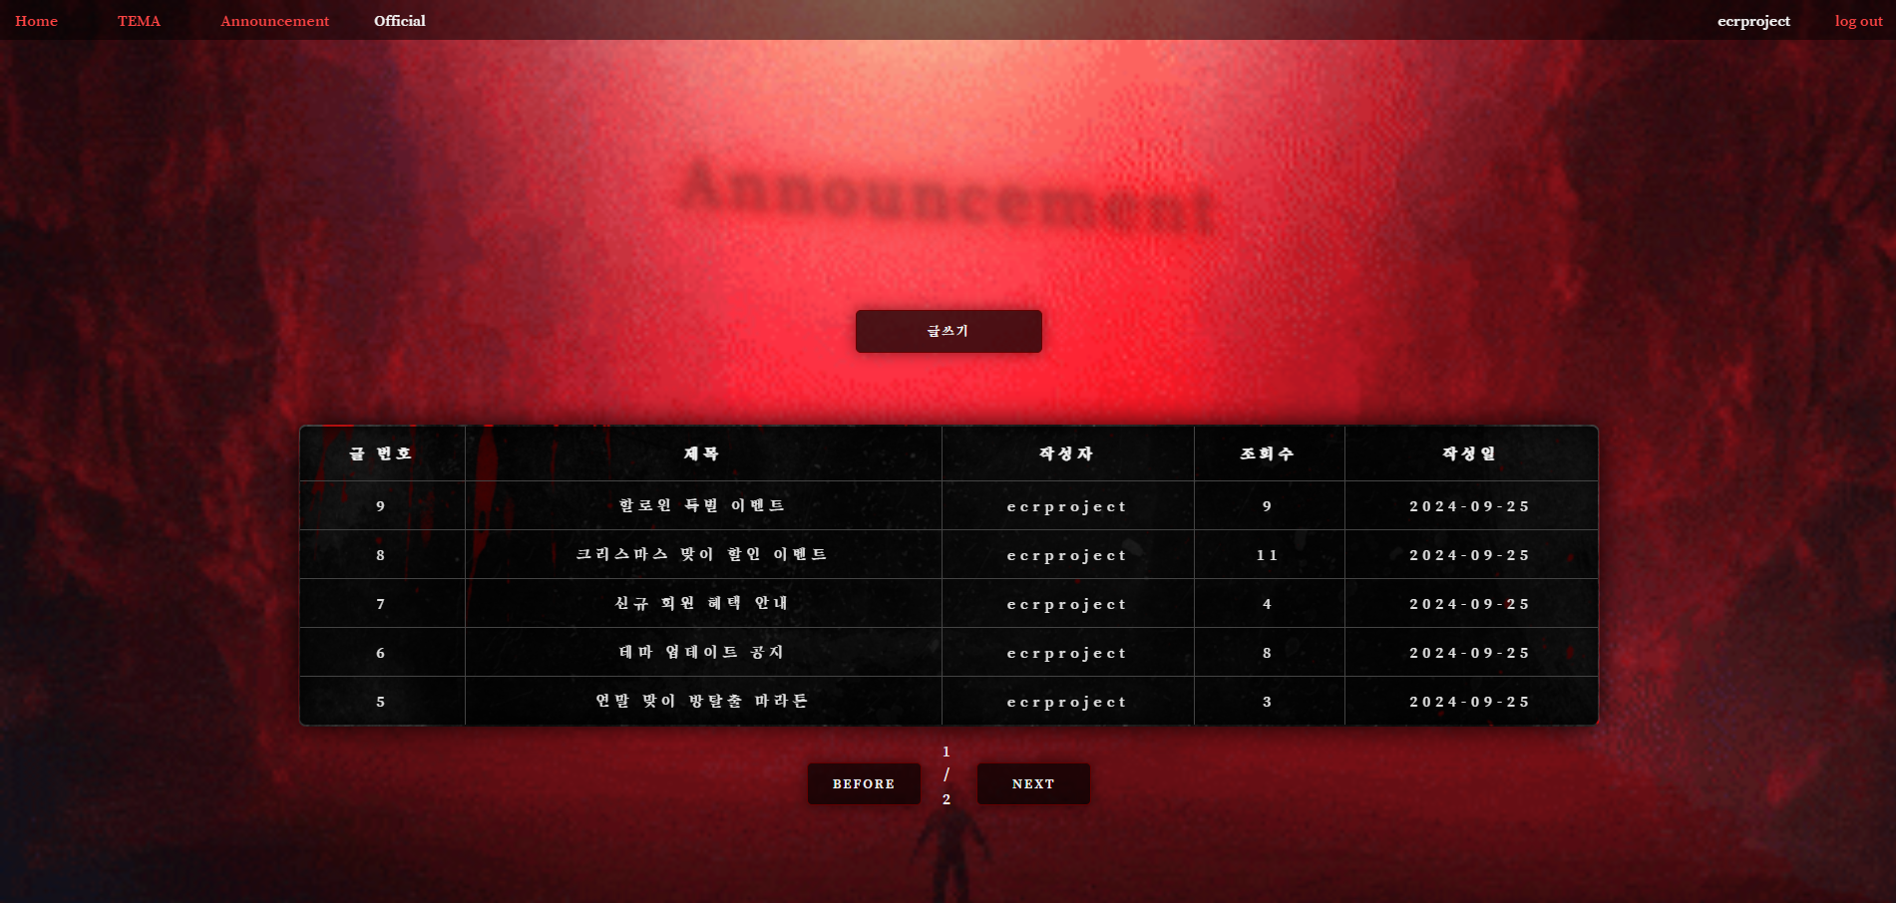
데이터 베이스 설계 및 주요코드(리스트 출력)
.....

Slide 10
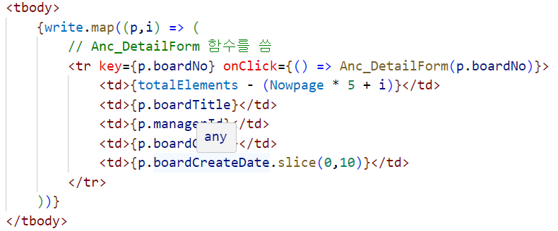
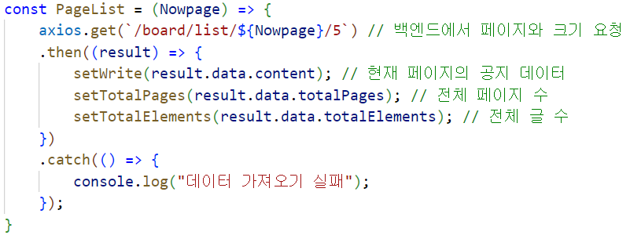
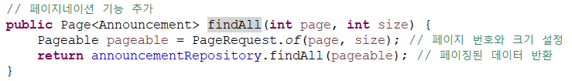
데이터 베이스 설계 및 주요코드(리스트 출력)
1. 공지사항 리스트 출력(Anc_Board.js)
불러온 데이터를 상태 설정 후 map을 사용하여 출력
axios.get을 통한 공지사항 데이터 요청
Controller 통신 후 Service에서 요청사항 처리
.....

Slide 11
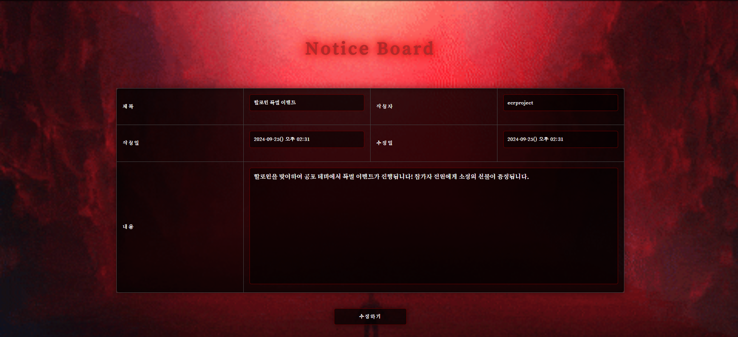
데이터 베이스 설계 및 주요코드(공지사항 수정)
.....

Slide 12
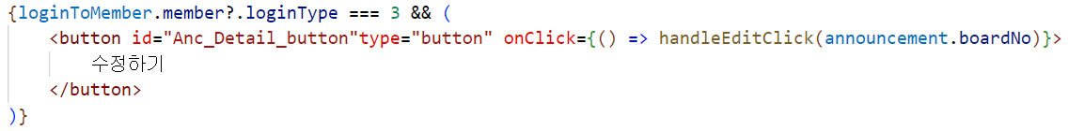
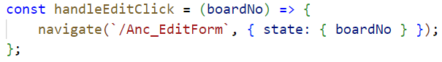
데이터 베이스 설계 및 주요코드(공지사항 수정)
2. 공지사항 수정(Anc_DetailForm.js)
Redux로 로그인 유저의 정보를 받아 관리자의 경우 수정버튼 활성화
수정하기 클릭 시 수정 Form으로 넘어가는 함수 사용
.....

Slide 13



